Slide 1


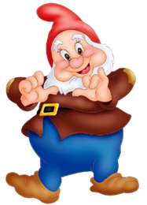
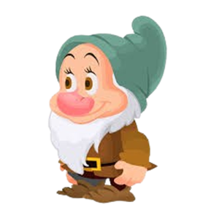
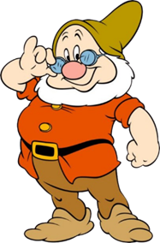
RŪĶU SPĒLE
SASKAITĪŠANA 20 APJOMĀ
i
Kā darboties? -
Autore: Santa Lasmane

Slide 2

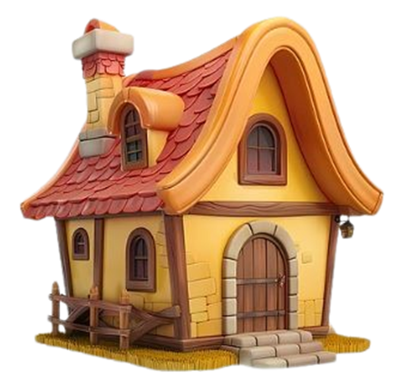
3
1
2
1 + 1

Slide 3
1
0
10
1 + 0

Slide 4
6
5
3
2 + 3

Slide 5
7
6
8
3 + 4

Slide 6
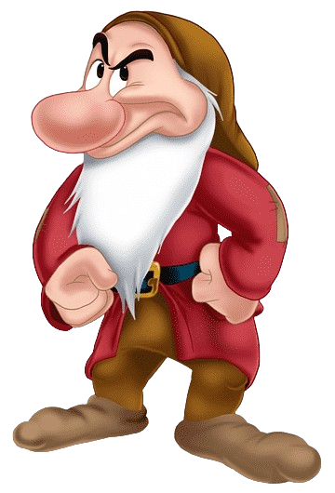
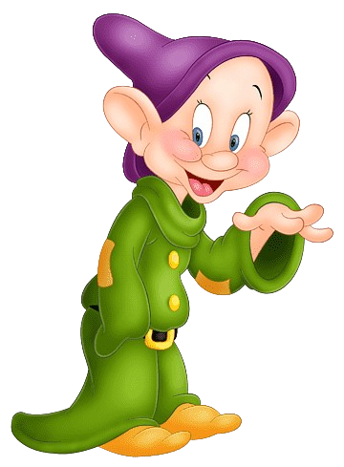
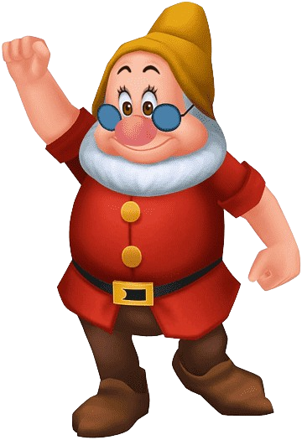
9
8
7
5 + 2

Slide 7
9
8
7
4 + 4

Slide 8
10
8
9
6 + 3

Slide 9
10
8
9
3 + 7

Slide 10
10
9
8
5 + 4

Slide 11
9
7
8
1 + 8

Slide 12




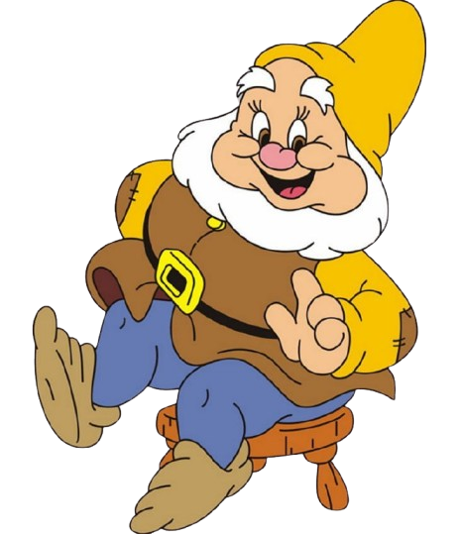

11
9
12
4 + 7

Slide 13
12
15
14
6 + 8

Slide 14


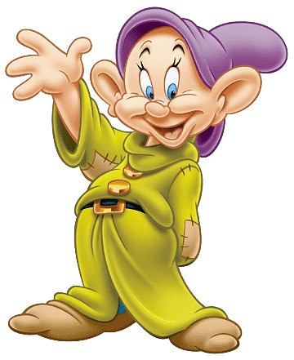
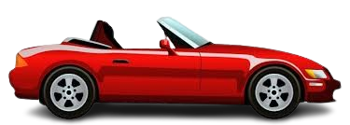
13
11
12
9 + 2

Slide 15
13
11
12
9 + 2

Slide 16
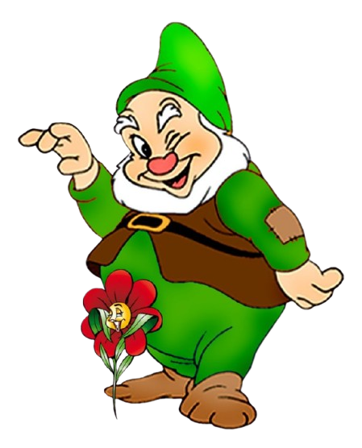

19
18
16
12 + 6

Slide 17
19
18
16
12 + 6

Slide 18
16
17
19
3 + 13

Slide 19
20
19
18
17 + 2

Slide 20
20
15
19
9 + 10

Slide 21
19
20
16
10 + 10

Slide 22
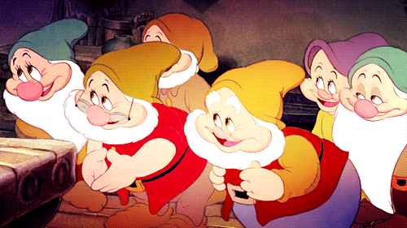
MALACIS!
PALDIES,
KA PALĪDZĒJI MUMS!

Slide 23
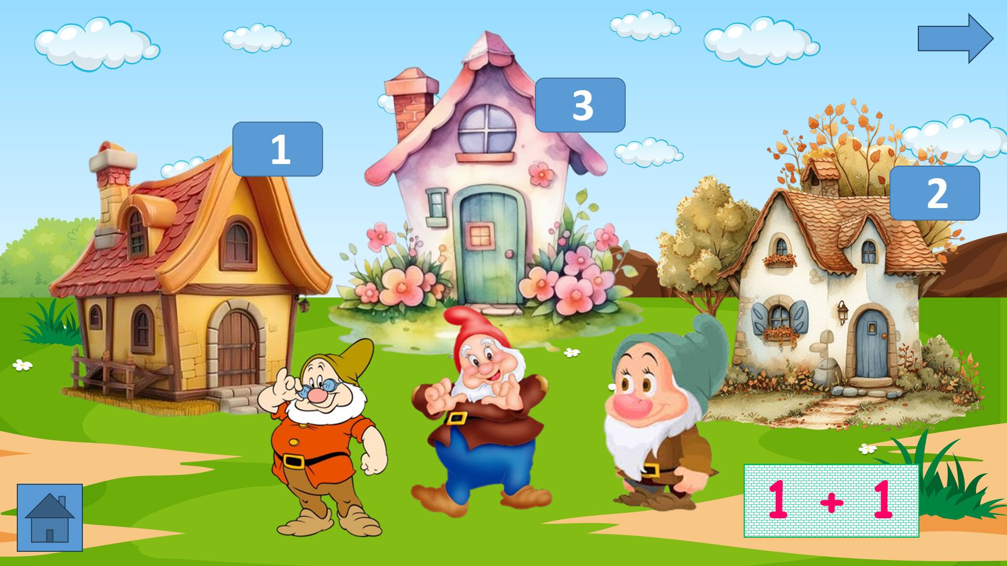
UZ SĀKUMU
KĀ DARBOTIES? PAVISAM VIENKĀRŠI – TEV IR JĀPALĪDZ RŪĶIEM ATRAST KATRAM SAVU MĀJIŅU UN IEPAZĪTIES AR CEĻU SATIKSMES NOTEIKUMIEM☺
Uzspiežot
šeit, pāriesi pie nākamā uzdevuma
Uzspiežot
šeit, vari
atgriezties
sākumā

